Slide 1

MESA PÚBLICA
REGIONAL ANTIOQUIA
CENTRO ZONAL
NORORIENTAL
Coordinadora
DANIS MUÑOZ
PÚBLICA

Slide 2
Agenda
Instalación
Contexto Participación, transparencia institucional y ley anticorrupción
Metodología desarrollo Mesa Pública
Centro Zonal Nororiental – Diagnóstico
Temática Consulta Previa
Informe de la implementación del acuerdo de paz
Informe Peticiones, quejas, reclamos, sugerencias y denuncias
Resultados Compromisos adquiridos mesa anterior
Canales y medios para atención a la ciudadanía e informe PQRS
Evaluación de la Mesa Pública
Cierre
PÚBLICA

Slide 3

Instalación
PÚBLICA

Slide 4

2. Contexto Participación, Transparencia Institucional y Ley Anticorrupción
PÚBLICA

Slide 5
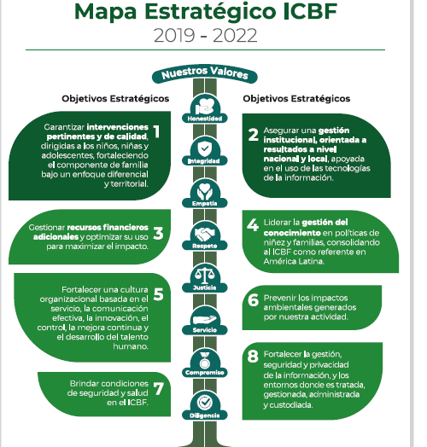
El Instituto Colombiano de Bienestar Familiar - ICBF
Establecimiento público descentralizado creado por la Ley 75 de 1968, reorganizado conforme a lo dispuesto por la Ley 7 de 1979 y en el Decreto 1084 de 2015
Misión:
Promover el desarrollo y la protección integral de los niños, niñas y adolescentes, fortaleciendo las capacidades de las familias como entornos protectores y principales agentes de transformación social.
Visión
Lideraremos la construcción de un país en el que los niños, niñas y adolescentes se desarrollen en condiciones de equidad y libres de violencias

Slide 6

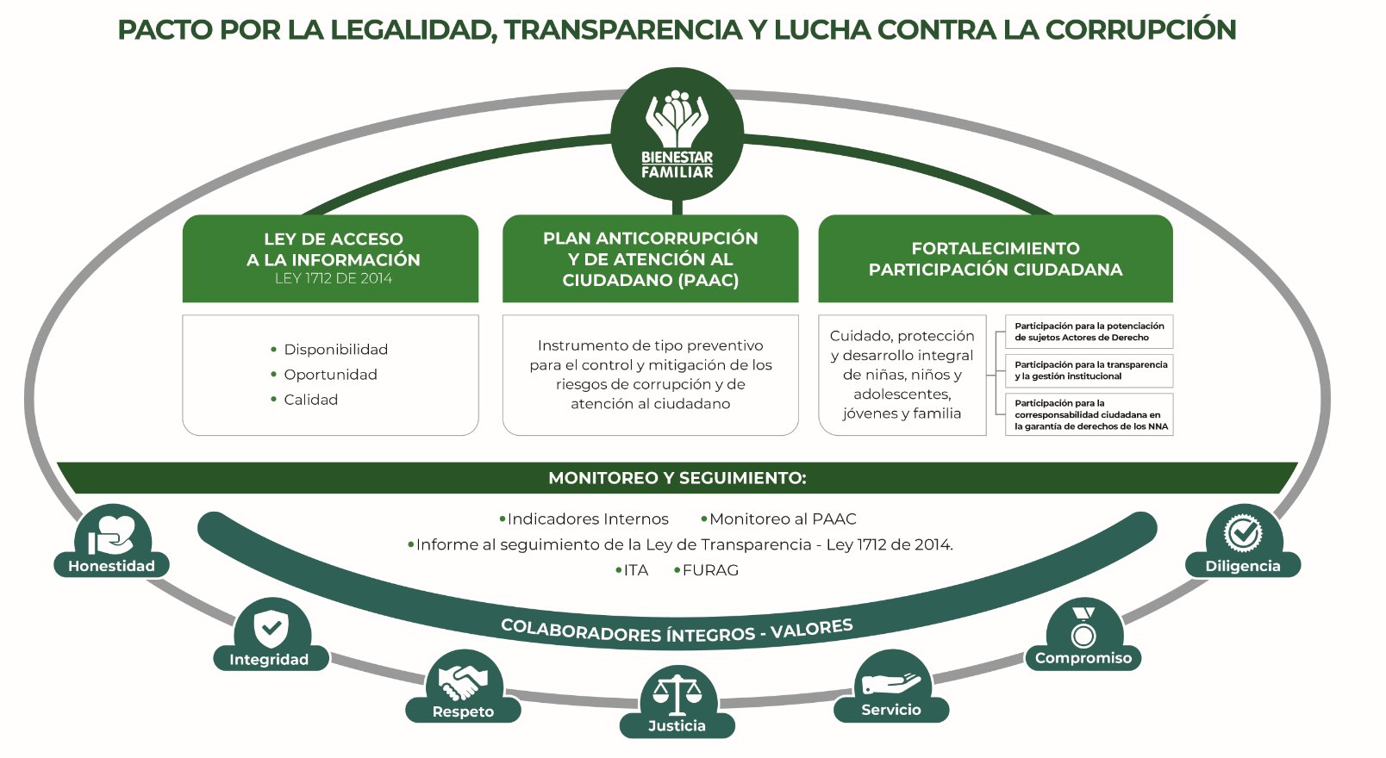
Modelo de Transparencia
PROCURADURIA: RESULTADO DEL INDICE DE TRANSPARENCIA Y ACCESO A LA INFORMACIÓN- ITA 2019: 97%
Pendiente publicar el ejecución de contratos para lograr 100%
PÚBLICA

Slide 7
Marco Normativo
Ley 1712 de 2014
  Ley de Transparencia y Acceso a la Información Pública
Ley 1755 de 2015
  Ley que regula Derecho fundamental de petición
  Ley de Promoción y protección al D. a la Participación ciudadana
Decreto 1081 de 2015
  Metodología y Estándares, que deben cumplir las entidades publicas:
  «Estrategias para la Construcción del Plan Anticorrupción y de Atención al Ciudadano V2 2015»
Documento CONPES 167 de 2013
  “Estrategia Nacional de la Política Pública Integral Anticorrupción”
Decreto 183 de 2015
  Único de la Función Pública, en el Art. 2.2.22.1 y siguientes, estableció que el Plan Anticorrupción y de Atención al Ciudadano hace parte del Modelo Integrado de Planeación y Gestión del Decreto 2482 de 2012.
Decreto 1499 de 2017
por el cual se actualizó el MIPG para el orden nacional e hizo extensiva su implementación diferencial a las entidades territoriales.
Bases del Plan Nacional de Desarrollo (2018–2022 “Pacto por Colombia pacto por la equidad”)
  Se articula con el pacto por la legalidad que señala, una “justicia transparente y seguridad efectiva para que todos vivamos con libertad y en democracia”
Ley 1952 de 2019
  Por la cual se expide el nuevo Código General Disciplinario
PÚBLICA

Slide 8
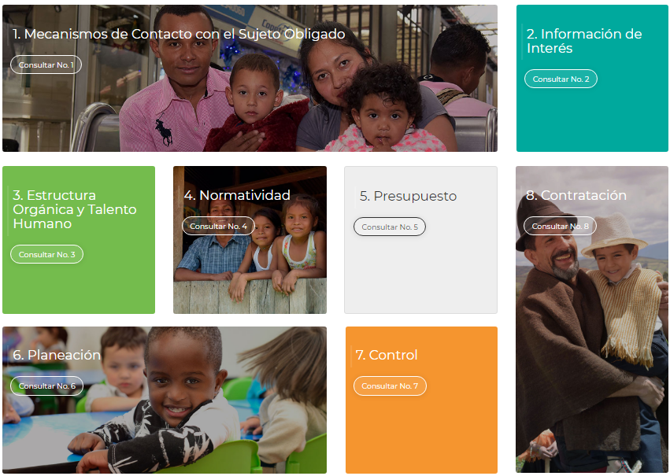
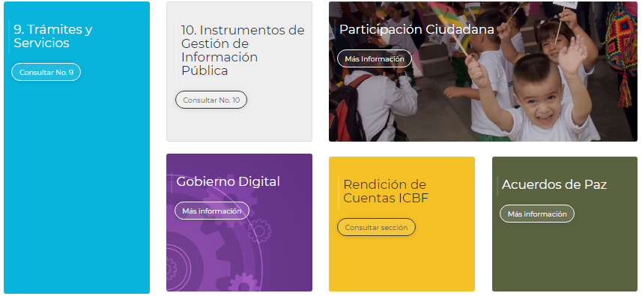
MICROSITIO DE TRANSPARENCIA - PÁGINA WEB
Transparencia y Acceso a la Información Pública con 14 espacios
En cumplimiento de la Ley 1712 de 2014 (Decreto No. 1081 de 2015 y Resolución No. 3564 de 2015), el ICBF pone a disposición de la ciudadanía la siguiente información.
En este micrositio se encuentra disponible a partes interesadas toda la información de la entidad relacionada principalmente con presupuesto, recursos humanos, planes institucionales, informes de gestión ejercer una partición y control social
PÚBLICA

Slide 9
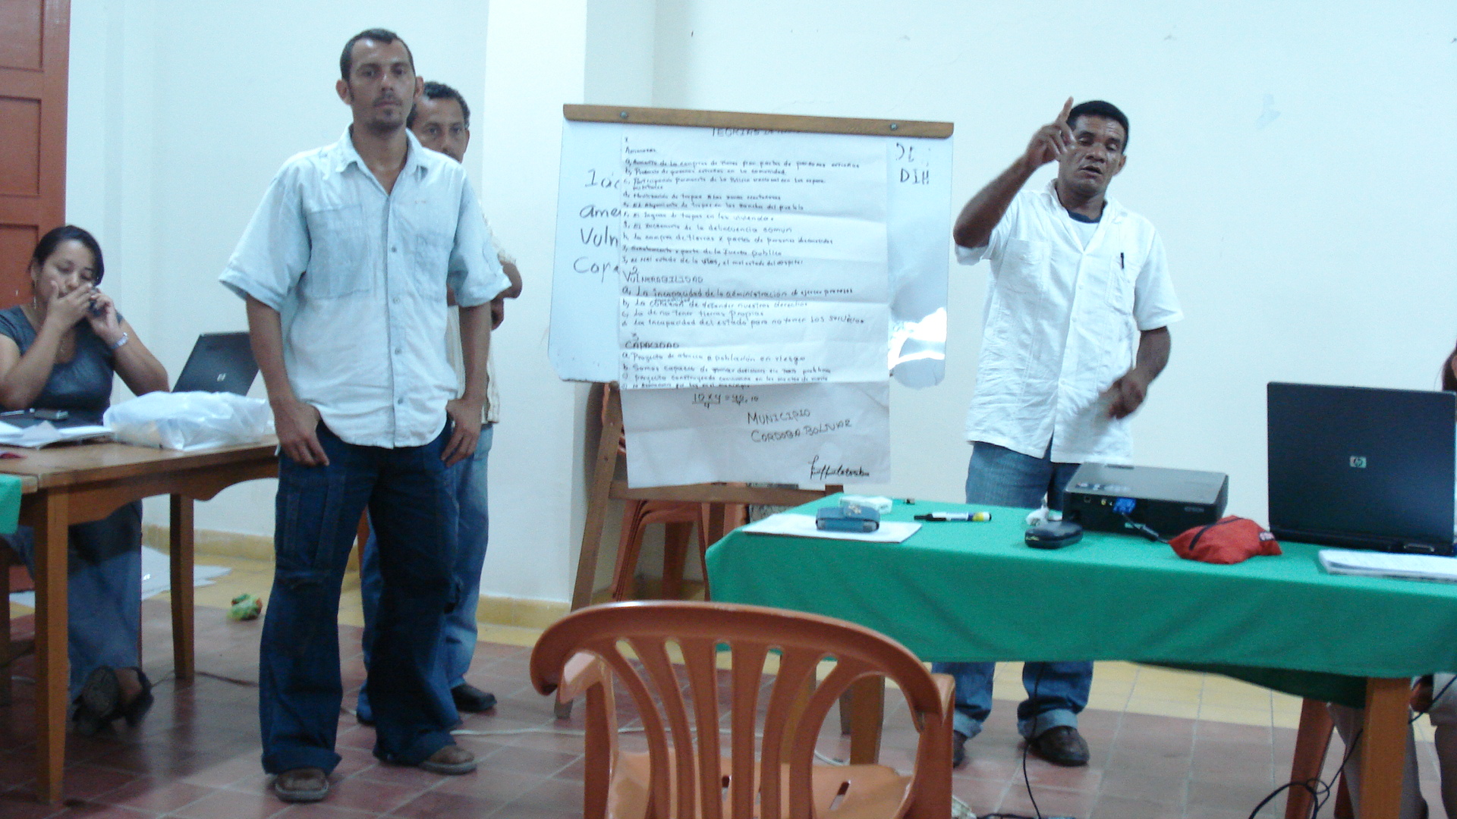
RENDICIÓN DE CUENTAS ENFOQUE BASADO EN DERECHOS HUMANOS Y PAZ *
¿Sobre qué se rinde cuentas con enfoque basado en derechos humanos?
Los derechos humanos a cargo de la entidad.
Los resultados y procesos para el cumplimiento de su misión
Las medidas frente a situaciones que pueden afectar la garantía de derechos en su entidad.
El cumplimiento de las condiciones (cantidad, calidad, pertinencia de los bienes y servicios mediante los cuales se da garantía de los derechos).
La lucha contra la desigualdad o la discriminación.
Mesa. Foto regional
Es muy importante poder evidenciar cómo la gestión pública mejoró, respetó, protegió y garantizó los derechos humanos en las condiciones de vida las de las comunidades, especialmente, de los sectores más vulnerables.
PÚBLICA

Slide 10
El Instituto Colombiano de Bienestar Familiar – ICBF en el marco del Covid-19 ha puesto a los niños, niñas en el centro en tres pilares:
Seguridad Alimentaria
Ecosistema Pedagógico y Educativo
Prevención de violencias

Slide 11
Seguridad Alimentaria
Logros:
Entrega mensual de la Ración Para Preparar –RPP, acorde a la minuta patrón de emergencia del ICBF, cubre requerimiento de calorías y nutrientes para la familia.
Complementación alimentaria – Bienestarina como Alimento de Alto Valor Nutricional - AAVN.
Seguimiento al Estado de Salud de los beneficiarios de las modalidades de atención a la Primera Infancia.
Seguimiento a los casos identificados en el último trimestre de 2019 y primer trimestre de 2020 con desnutrición aguda.
Desarrollo de las prácticas de Cuidado y Crianza.
Educación y formación en estilos de vida saludables.
Autocuidado, protocolos de bioseguridad y entrega de alimentos seguros.

Slide 12
2. Ecosistema Pedagógico y Educativo
Logros
A partir de la Estrategia “Mis Manos Te Enseñan”: Experiencias de Cuidado y Crianza en el Hogar, se brinda herramientas a las familias para potenciar el desarrollo integral de la primera infancia, en el entorno hogar, a través de experiencias significativas, promoviendo y fortaleciendo prácticas de cuidado y crianza de niñas y niños desde la gestación hasta los 5 años.

Slide 13
3. Prevención de violencias
Logros:
Fortalecer el rol de las familias, para garantizar que el hogar sea un verdadero ambiente protector y para construir confianza de cara a los nuevos retos que se presentan durante y después de la pandemia.
Implementación de Sistema de Información Plan Emergencias para registro y seguimiento a hechos de violencia, fallecimientos y condiciones de salud a causa de la Covid-19.
Acompañamiento psicosocial priorizado

Slide 14

3. Metodología
PÚBLICA

Slide 15
METODOLOGÍA PARA EL DESARROLLO DE LA MESA PÚBLICA
*AUDIENCIA VIRTUAL
Ejemplo: Exposición inicial de la administración
Preguntas al final de la exposición que deben además se escritas en el chat de la reunión
Para participar deben levantar la mano y el moderador otorgará

Slide 16
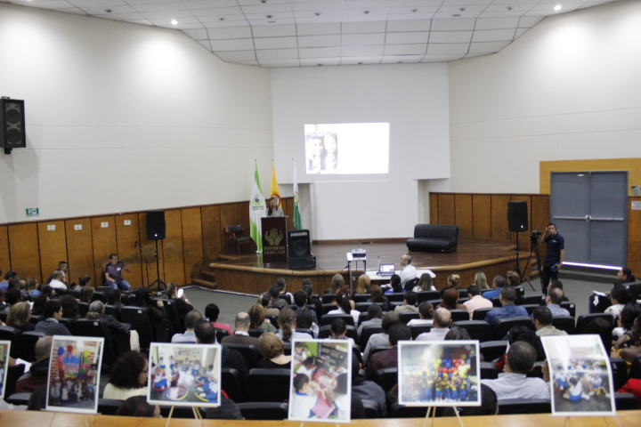
MESA PÚBLICA
Mesas Públicas (MP)
En el nivel Zonal, son encuentros de interlocución, diálogo abierto y comunicación de doble vía en la región con las partes interesadas, para tratar temas puntuales que tienen que ver con el cabal funcionamiento del servicio público de bienestar familiar (SPBF), detectando anomalías, proponiendo correctivos y propiciando escenarios de prevención, cualificación y mejoramiento del mismo.

Slide 17

4. Diagnóstico
PÚBLICA

Slide 18
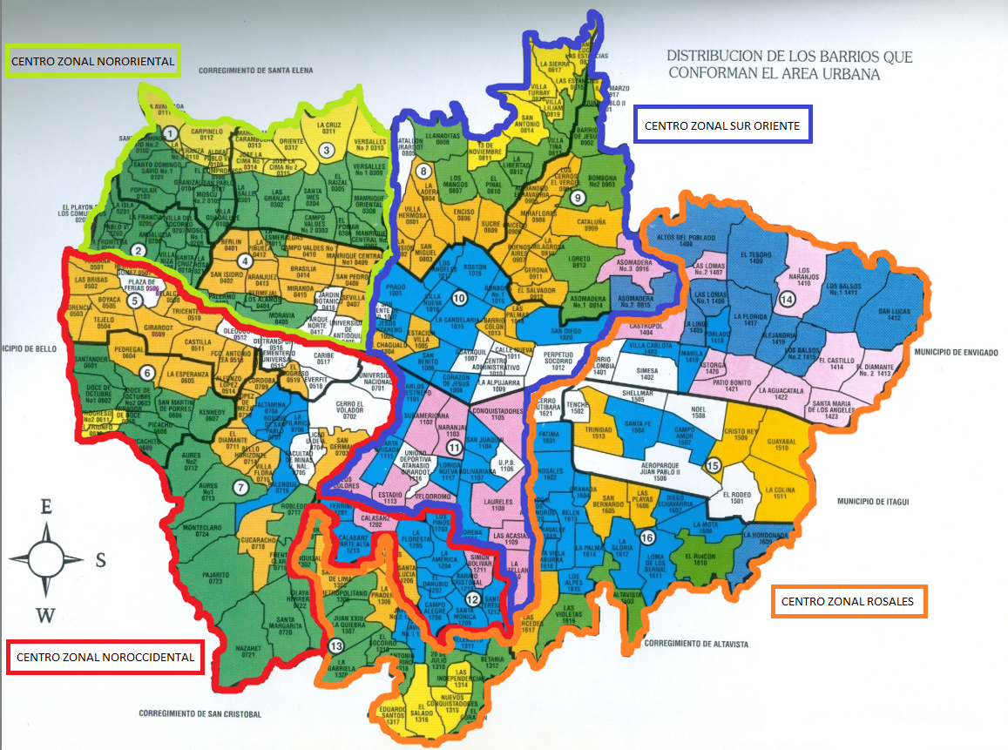
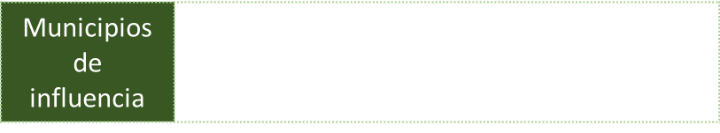
CENTRO ZONAL NORORIENTAL
Imagen cobertura CZ
Medellín, comunas: 1,2,3 y 4
Funcionarios | Dic - 2019 | Agosto– 2020
Personal de Planta | 71 | 73
Contratistas | 20 | 18
Vacantes | 3 | 3
Cifras poblacionales | Primera Infancia (0 - 5 años) | Niñez y Adolescencia (6 - 17 años) | Total población
Proyección de población 2020- DANE | 178.495 | 389.482 | 2.533.424
Población Sisbén Por Debajo del Corte | 87.422 | 292.473 | 2.026.290
Fuente: https://intranet.icbf.gov.co/estadisticas-institucionales/fichas-oferta-institucional
Notes:
Requisitos a los cuales la información de la diapositiva da respuesta:
Información para evidenciar la identificación de las condiciones de entorno social, económico, político, ambiental y cultural para afectan el desarrollo de la rendición de cuentas.
Cifras poblacionales: https://intranet.icbf.gov.co/estadisticas-institucionales/fichas-oferta-institucional

Slide 20
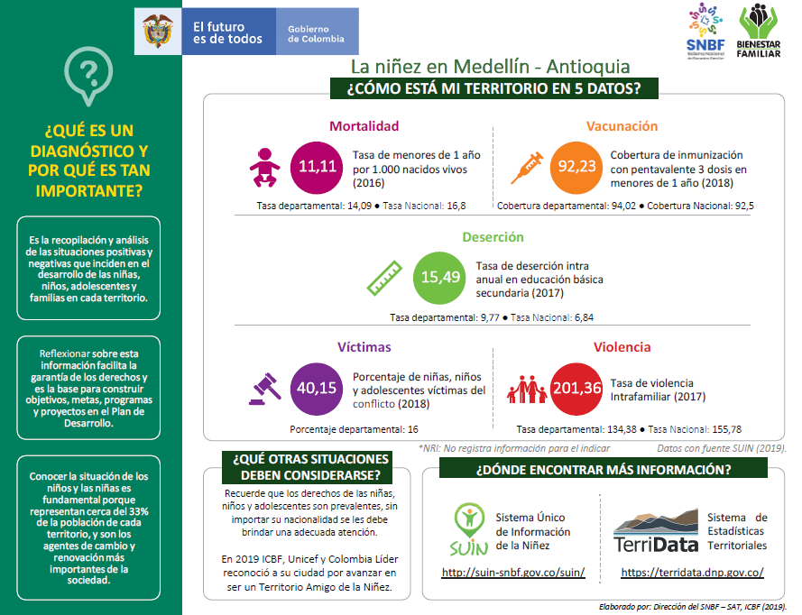
FICHA DE INDICADORES DE LA NIÑEZ – REGIONAL ANTIOQUIA

Slide 21
OFERTA DEL ICBF EL EN CENTRO ZONAL NORORIENTAL
Servicio | Programación vigente 2019 |  |  | Ejecución 2019
 | Unidades | Cupos | Presupuesto asignado | Unidades | Cupos | Presupuesto comprometido
FAMILIA Y COMUNIDADES | - | - | $ 30.596.557 | - | - | $ 30.596.557
NIÑEZ Y ADOLESCENCIA | 2 | 550 | $ 338.264.650 | 1 | 222 | $ 164.152.051
PRIMERA INFANCIA | 759 | 22.089 | $ 38.291.686.392 | 759 | 21.983 | $ 38.139.032.775
PROTECCION | 91 | 601 | $ 10.275.304.564 | 90 | 789 | $ 9.905.470.073
Fuente: https://intranet.icbf.gov.co/estadisticas-institucionales/fichas-oferta-institucional
PÚBLICA

Slide 22
OFERTA DEL ICBF EL EN CENTRO ZONAL NORORIENTAL
Servicio | Programación vigente 2020 |  |  | Ejecución 2020
 | Unidades | Cupos | Presupuesto asignado | Unidades | Cupos | Presupuesto comprometido
FAMILIA Y COMUNIDADES | - | 220 | $ 377.139.123 | - | 220 | $ 307.475.679
NIÑEZ Y ADOLESCENCIA | 1 | 1.850 | $ 2.379.609.750 | 1 | 167 | $ 1.180.672.581
PRIMERA INFANCIA | 745 | 25.400 | $ 38.725.209.266 | 713 | 24.272 | $ 22.470.584.539
PROTECCION | 89 | 218 | $ 2.855.455.602 | 77 | 201 | $ 1.415.345.500
Fuente: https://intranet.icbf.gov.co/estadisticas-institucionales/fichas-oferta-institucional
PÚBLICA

Slide 23
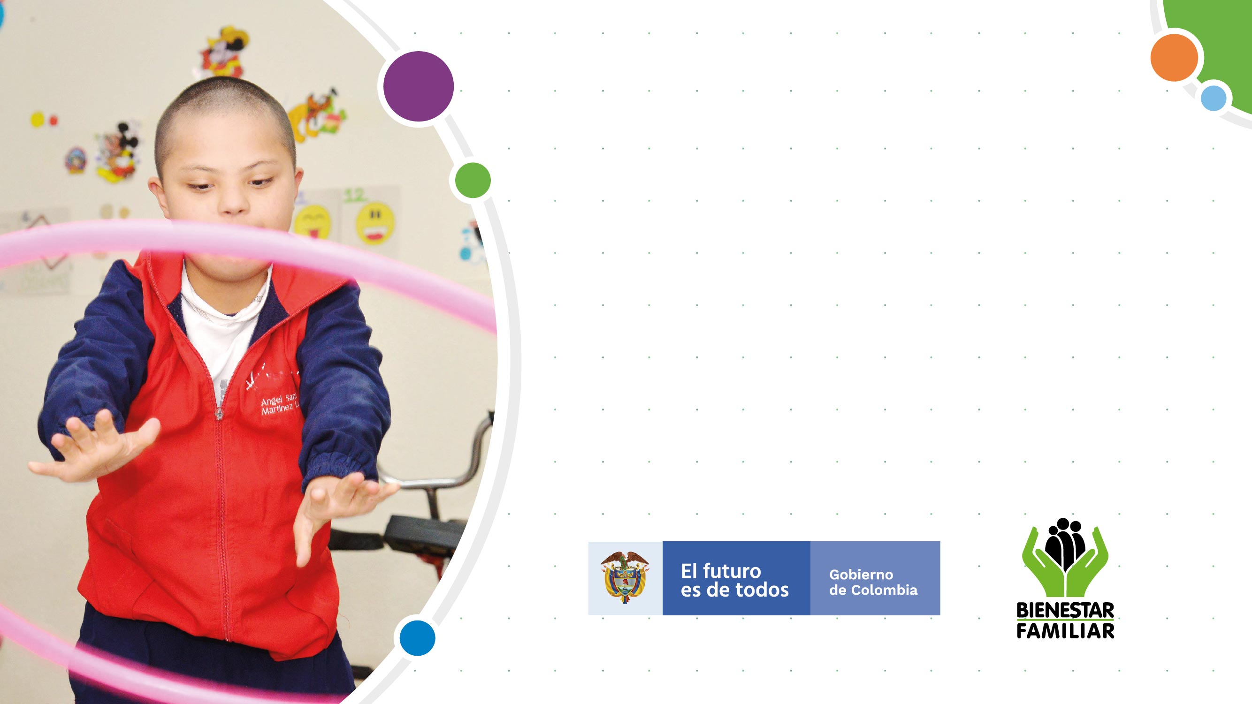
5. Temática Consulta Previa
PÚBLICA

Slide 24
A través de una encuesta virtual se realizo un sondeo sobre el tema de interés para las partes interesas con un
No. de encuestas 236
Tema elegido por las partes interesadas Atención a niños y niñas menores de 5 años y 11 meses, 29 días en las modalidades de primera infancia
PÚBLICA

Slide 25
PRIMERA INFANCIA
Logros:
Realizar acompañamientos pedagógicos y de seguimiento al desarrollo de los niños y niñas vinculados a las modalidades de atención.
Movilizar procesos asociados a la Educación Inicial en el Hogar, basados en arte, juego, exploración, literatura y construcción de vínculos por medio del afecto.
Propiciar encuentros con las familias de las niñas y niños usuarios de las modalidades y servicios de P.I, a través de medios virtuales, radiales u otros medios alternativos de comunicación para fortalecer sus capacidades en el rol de cuidado y crianza.
Retos:
Construir con las niñas y niños de primera infancia su identidad y autonomía de manera divertida, afectuosa, segura, saludable y en familia.
Fortalecer el rol de las familias para entender y promover la Educación Inicial en casa, para garantizar que el hogar sea un verdadero ambiente protector y para construir confianza de cara a los nuevos retos que se presentan durante y después de la pandemia.
Empoderar a los padres de familia en los procesos de participación ciudadana y control social en los servicios y modalidades de atención.
Notes:
Requisitos a los cuales la información de la diapositiva da respuesta:
Información sobre la gestión (Informes de Gestión, Metas e Indicadores de Gestión, Informes de los entes de Control que vigilan a la entidad) de los programas, proyectos y servicios implementados, verificando la calidad de la misma.
Información sobre la garantía de derechos humanos y compromisos frente a la construcción de paz, materializada en los programas, proyectos y servicios implementados, con sus respectivos indicadores y verificando la accesibilidad, asequibilidad, adaptabilidad y calidad de los bienes y servicios.
Información sobre impactos de la Gestión (Cambios en el sector o en la población beneficiaria) a través de los programas, proyectos y servicios implementados, con sus respectivos indicadores y verificando la calidad de la misma.
Información sobre acciones de mejoramiento de la entidad (Planes de mejora) asociados a la gestión realizada, verificando la calidad de la misma.

Slide 26
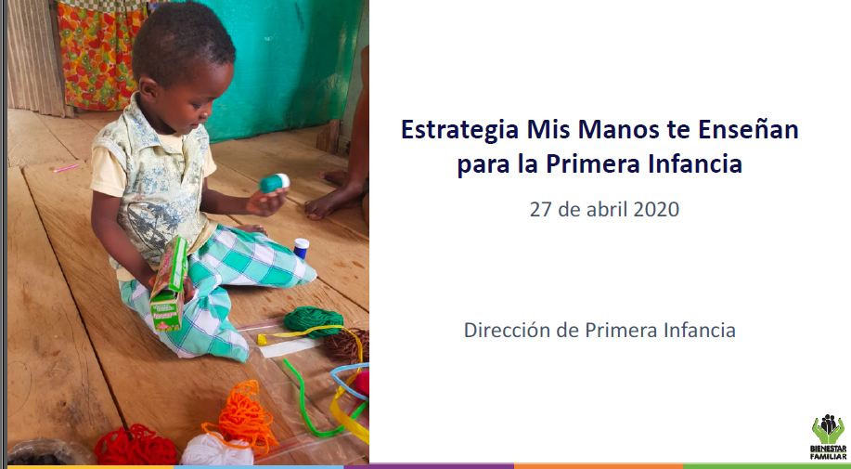

Slide 27
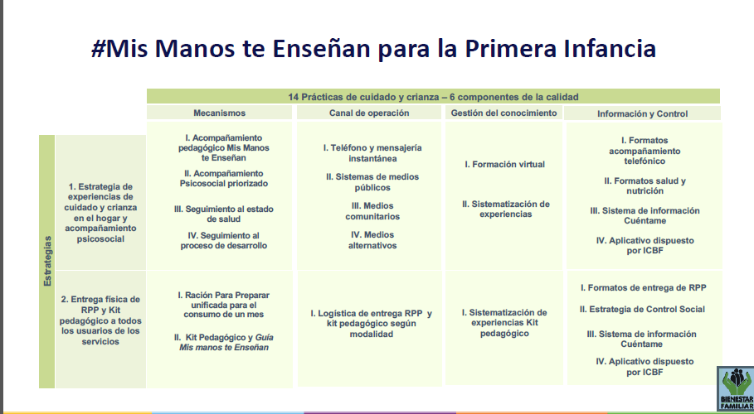

Slide 28
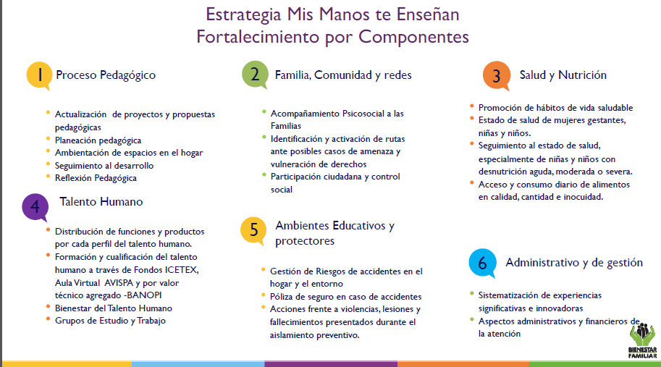

Slide 29
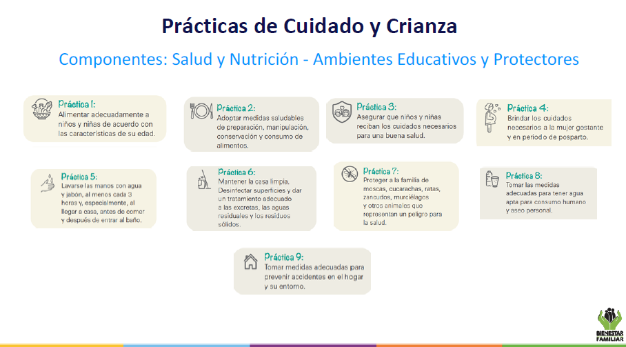

Slide 30
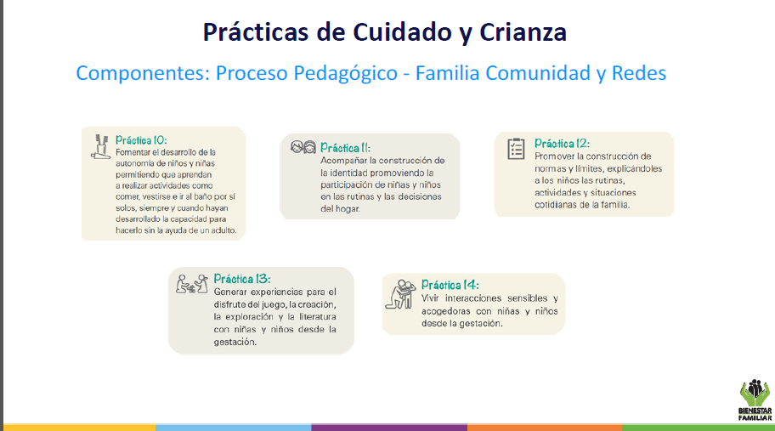

Slide 31
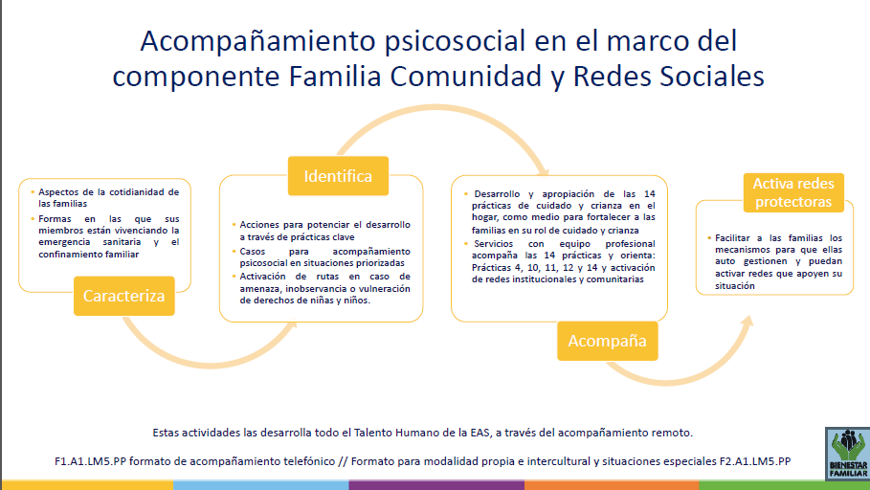

Slide 33

CENTRO ZONAL NORORIENTAL
MODALIDAD COMUNITARIA
CONTRATO | NIT | EAS | UNIDADES TRADICIONAL CONTRATADAS | UNIDADES TRADICIONAL EJECUTADO | VALOR DEL CONTRATO | VALOR CONTRAPARTIDA Y VTA | VALOR EJECUTADO A AGOSTO 2020 | % DE EJECUCION
0528 | 823003096 | FUNDACION ALTOS DEL ROSARIO | 220 | 219 | $ 4.359.587.889 | $ 167.676.457 | $ 3.154.114.862 | 70%
0532 | 800066385 | ASOCIACION DE PADRES USUARIOS Y MADRES COMUNITARIAS DE HOGARES DE BIENESTAR FAMILIAR FRESITAS DEL BOSQUE | 25 | 23 | $ 470.670.515 | $ - | $ 354.407.015 | 75%
0534 | 890984938 | PRESENCIA COLOMBO SUIZA | 272 | 244 | $ 5.128.246.032 | $ - | $ 3.849.194.340 | 75%
TOTAL |  |  | 517 | 486 | $ 9.958.504.436 | $ 167.676.457 | $ 7.357.716.217 | 73%

Slide 34
CENTRO ZONAL NORORIENTAL
MODALIDAD FAMILIAR
CONTRATO | NIT | EAS | UNIDADES FAMI CONTRATADAS | UNIDADES FAMI EJECUTADO | VALOR DEL CONTRATO | VALOR CONTRAPARTIDA Y VTA | VALOR EJECUTADO A AGOSTO 2020 | % DE EJECUCION
0484 | 811026258 | CORPORACION LATINA | 97 | 96 | $ 1.764.969.243 | $ 84.046.155 | $ 1.262.794.500 | 68%
TOTAL |  |  | 97 | 96 | $ 1.764.969.243 | $ 84.046.155 | $ 1.262.794.500 | 68%

Slide 35
CENTRO ZONAL NORORIENTAL
MODALIDAD COMUNITARIA (INTEGRAL)
CONTRATO | NIT | EAS | UNIDADES CONTRATADAS | VALOR DEL CONTRATO | VALOR CONTRAPARTIDA | VALOR EJECUTADO A AGOSTO 2020 | % DE EJECUCION
0452 | 800090906 | FUNDACION LAS GOLONDRINAS | 243 | $ 1.171.482.034 | $ 22.970.236 | $556.369.155 | 47%
0455 | 800090906 | FUNDACION LAS GOLONDRINAS | 275 | $ 1.325.751.273 | $ 25.995.123 | $ 633.660.242 | 47%
TOTAL |  |  | 518 | $ 2.497.233.307 | $ 48.965.359 | $ 1.190.029.397 | 47%

Slide 36

FAMILIAS Y COMUNIDADES
PÚBLICA

Slide 37

NUTRICIÓN
PÚBLICA

Slide 38
NUTRICIÓN
Logros:
Garantizar la seguridad alimentaria y nutricional a la familias beneficiarias de las modalidades de atención del ICBF.
Desarrollar el componente de Nutrición y Salud a través del acompañamiento telefónico a las familias y por medios virtuales.
Identificar a los niños y las niñas beneficiarios que presentan desnutrición aguda y realizar en alianza con las Entidades Administradoras del Servicio, el seguimiento al estado de salud y detección de signos físicos de alarma.
Retos:
Implementación de la estrategia “Mis Manos Te Enseñan”, durante el periodo de la emergencia sanitaria.
Disminuir las cifras de desnutrición aguda entre la población atendida en las modalidades de atención del ICBF.
Impulsar el desarrollo de la estrategia Información, Educación y Comunicación en Seguridad Alimentaria y Nutricional.
PÚBLICA
Notes:
Requisitos a los cuales la información de la diapositiva da respuesta:
Información sobre la gestión (Informes de Gestión, Metas e Indicadores de Gestión, Informes de los entes de Control que vigilan a la entidad) de los programas, proyectos y servicios implementados, verificando la calidad de la misma.
Información sobre la garantía de derechos humanos y compromisos frente a la construcción de paz, materializada en los programas, proyectos y servicios implementados, con sus respectivos indicadores y verificando la accesibilidad, asequibilidad, adaptabilidad y calidad de los bienes y servicios.
Información sobre impactos de la Gestión (Cambios en el sector o en la población beneficiaria) a través de los programas, proyectos y servicios implementados, con sus respectivos indicadores y verificando la calidad de la misma.
Información sobre acciones de mejoramiento de la entidad (Planes de mejora) asociados a la gestión realizada, verificando la calidad de la misma.

Slide 39
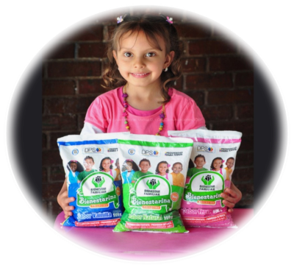
Objetivo producción
Producir un alimento de alto valor nutricional, de fácil preparación y a bajo costo, que se distribuya gratuitamente como complemento nutricional a la población más vulnerable a saber: Niños, Niñas y Adolescentes beneficiarios de los programas del ICBF, mujeres embarazadas, madres en período de lactancia y personas en estado de desnutrición
PÚBLICA

Slide 40

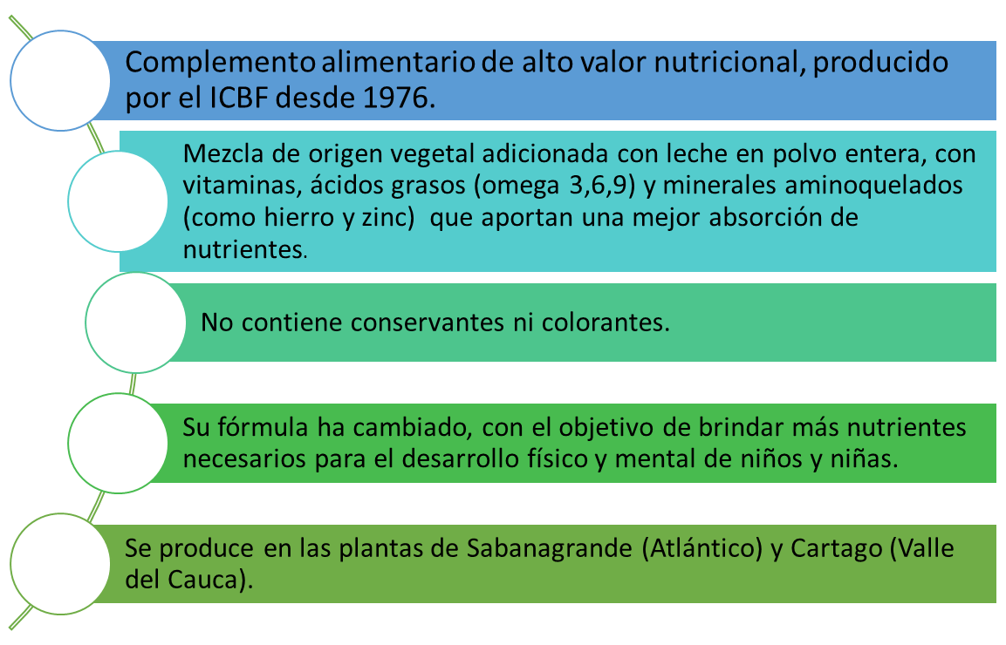


Qué es la Bienestarina® Más
1
2
3
4
5

Slide 41
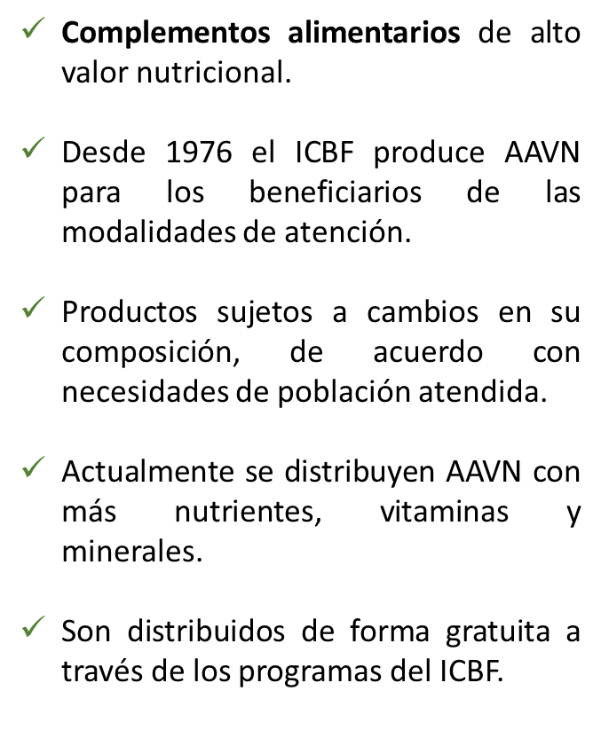
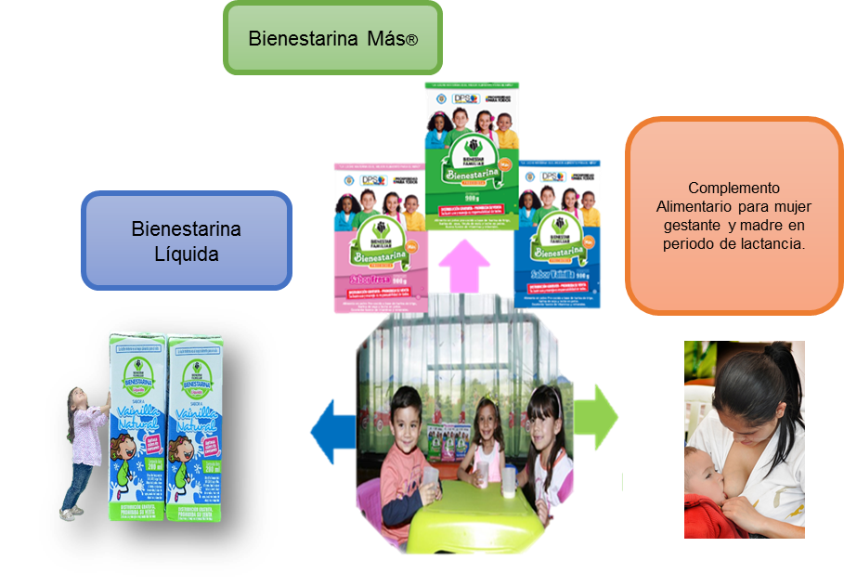
Cuáles son los Alimentos de Alto Valor Nutricional – AAVN
PÚBLICA

Slide 42
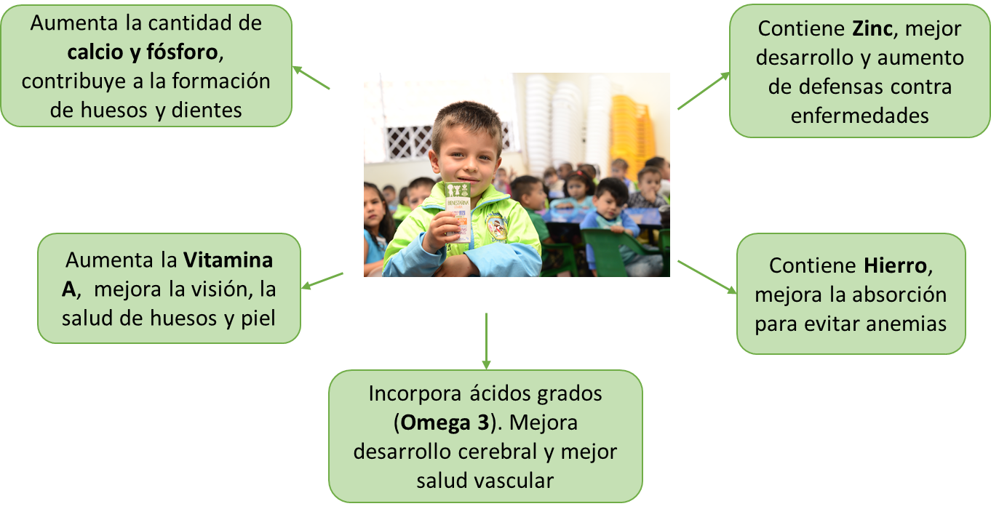
Beneficios del consumo de la Bienestarina
PÚBLICA

Slide 43
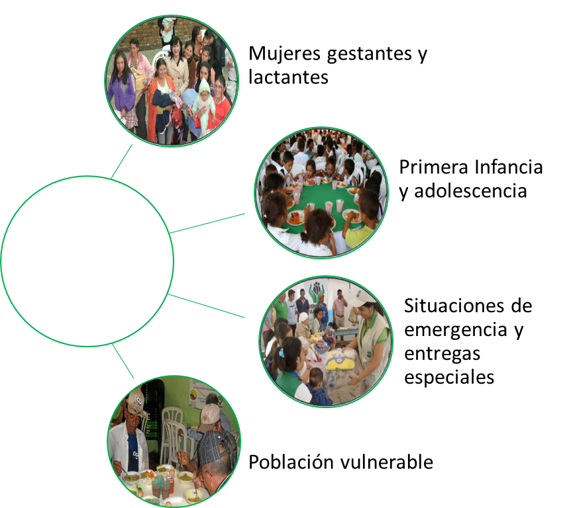
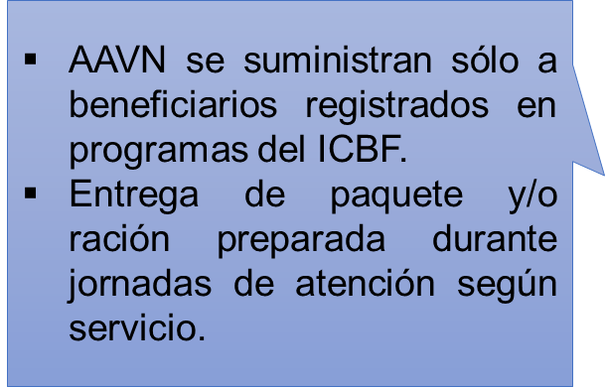

Recuerda que…
¿A quién está dirigido?
PÚBLICA

Slide 44
Cobertura AAVN
Cobertura
2019 |  | 2020*
PUNTOS DE ENTREGA | 86 | 86
MODALIDADES DE ATENCIÓN Y/O PROGRAMAS | MODALIDAD COMUNITARIA: HCB MODALIDAD FAMILIAS: HCB FAMI MODALIDAD INSTITUCIONAL: HI Y JARDINES SOCIALES PROCESO DE PROTECCIÓN: Hogares sustitutos, Internados, Hogares gestores | MODALIDAD COMUNITARIA: HCB MODALIDAD FAMILIAS: HCB FAMI MODALIDAD INSTITUCIONAL: HI Y JARDINES SOCIALES PROCESO DE PROTECCIÓN:
*Cifras con corte xxxx de 2020
PÚBLICA

Slide 45
Visitas de Interventoría
Visitas realizadas por parte de la interventoría
 | 2019 | 2020*
No. Visitas | 180 | 100
Principales Novedades | Información del punto de entrega desactualizada. Incorrecto diligenciamiento de los formatos de control de entrega de AAVN. | Información del punto de entrega desactualizada. Incorrecto diligenciamiento de los formatos de control de entrega de AAVN.
Acciones Correctivas Adelantadas frente a las Novedades. | Asistencia técnica en forma presencial dirigida a los responsables de los puntos de entrega de Bienestarina. Actualización de la información de los puntos de entrega en el Sistema de Información del ICBF – SIM. Talleres para la capacitación en el diligenciamiento correcto de los formatos de control de entrega de los AAVN. | Asistencia técnica en forma virtual dirigida a los responsables de los puntos de entrega de Bienestarina. Actualización de la información de los puntos de entrega en el Sistema de Información Misional del ICBF – SIM. Socialización de los videos tutoriales para la capacitación en el diligenciamiento correcto de los formatos de control de entrega de los AAVN.
Cifras con corte xxx de xxxxx del 2020
PÚBLICA

Slide 46

NIÑEZ Y ADOLESCENCIA
PÚBLICA

Slide 47
NIÑEZ Y ADOLESCENCIA
Logros:
A través de la asistencia técnica y posterior aprobación de los planes de acción de los operadores de la Modalidad de Generaciones 2.0, se ha logrado la adecuada implementación de los mismos y una atención acorde a la población objeto.
A través de la asistencia técnica y posterior aprobación de las propuestas metodológicas de la Modalidad para el Fortalecimiento de Capacidades de NNA con Discapacidad y sus Familias, se ha logrado la atención adecuada y oportuna de la población objeto.
Retos:
Modificar los escenarios presenciales a virtuales de las actividades que actualmente no se pueden realizar de esta manera por la contingencia de salud (Covid-19).
PÚBLICA
Notes:
Requisitos a los cuales la información de la diapositiva da respuesta:
Información sobre la gestión (Informes de Gestión, Metas e Indicadores de Gestión, Informes de los entes de Control que vigilan a la entidad) de los programas, proyectos y servicios implementados, verificando la calidad de la misma.
Información sobre la garantía de derechos humanos y compromisos frente a la construcción de paz, materializada en los programas, proyectos y servicios implementados, con sus respectivos indicadores y verificando la accesibilidad, asequibilidad, adaptabilidad y calidad de los bienes y servicios.
Información sobre impactos de la Gestión (Cambios en el sector o en la población beneficiaria) a través de los programas, proyectos y servicios implementados, con sus respectivos indicadores y verificando la calidad de la misma.
Información sobre acciones de mejoramiento de la entidad (Planes de mejora) asociados a la gestión realizada, verificando la calidad de la misma.

Slide 48
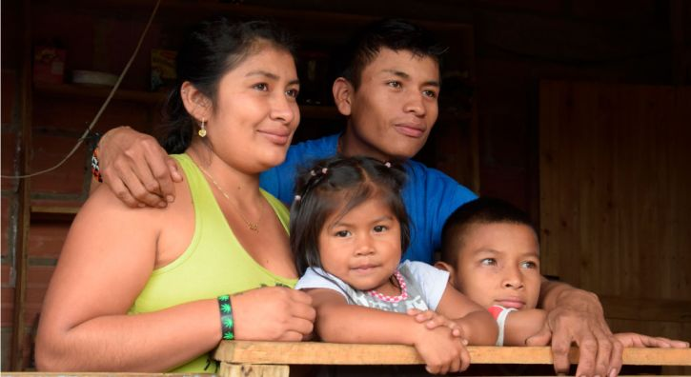
FAMILIA Y COMUNIDADES
PÚBLICA

Slide 49
FAMILIAS Y COMUNIDADES
Logros:
La oferta de servicios que existen en los municipios, se ajusta a las necesidades de las familias para el acceso a las mismas.
Mi familia interviene desde la prevención y promoción, los profesionales, a través del contacto permanente con las familias logran identificar los casos que requieren especial atención para la activación y articulación de rutas, programas o servicios del municipio, ello con el objetivo de garantizar los derechos de las familias en articulación con las Defensorías y Centros Zonales.
Compromiso por parte de la mayoría de familias en la continuidad de la modalidad y la realización de las actividades.
Capacidades de autogestión para la activación de rutas frente a futuros fortalecimientos y apoyos necesarios en las dinámicas familiares.
Multidisciplinariedad para la atención a las familias y de manera personalizada.
Uso de las herramientas tecnológicas TICS como estrategia de apoyo, han propiciado un trabajo conjunto y colaborativo.
Retos:
Integralidad en la atención, desde la promoción hasta el restablecimiento de derechos.
Necesidad de contar con bases de datos actualizadas de parte de los centros zonales y los defensores de familia, las cuales puedan ser validadas toda vez que durante el proceso de acompañamiento se han encontrado familias con NNA que ya no hacen parte de los PARD o SRPA dado que ya cumplieron la mayoría de edad, dificultando la articulación para fortalecer el proceso, ya que no hacen parte de ninguna entidad.
La virtualidad continúa siendo un medio no tan formal que limita el contacto directo y la articulación.
PÚBLICA
Notes:
Requisitos a los cuales la información de la diapositiva da respuesta:
Información sobre la gestión (Informes de Gestión, Metas e Indicadores de Gestión, Informes de los entes de Control que vigilan a la entidad) de los programas, proyectos y servicios implementados, verificando la calidad de la misma.
Información sobre la garantía de derechos humanos y compromisos frente a la construcción de paz, materializada en los programas, proyectos y servicios implementados, con sus respectivos indicadores y verificando la accesibilidad, asequibilidad, adaptabilidad y calidad de los bienes y servicios.
Información sobre impactos de la Gestión (Cambios en el sector o en la población beneficiaria) a través de los programas, proyectos y servicios implementados, con sus respectivos indicadores y verificando la calidad de la misma.
Información sobre acciones de mejoramiento de la entidad (Planes de mejora) asociados a la gestión realizada, verificando la calidad de la misma.

Slide 50

PROTECCIÓN
PÚBLICA

Slide 51
PROTECCIÓN
Logros:
Se evidencia las comunas del sector Nororiental de Medellin, como una comunidad que denuncia y constantemente utiliza los servicios del ICBF, entre julio de 2019 y julio de 2020 se recibieron en el CZ Nororiental 3.444 peticiones para diferentes tramites por parte de la comunidad de las comunas 1, 2, 3 y 4 .
Se cuenta con aliados estratégicos en nuestra oferta Institucional que impacta a la comunidad desde ciclos de vida y protección.
Retos:
Mejorar cada día la articulación con las comisarias de familia para que desde cada Institución, se cumpla con la misión y responder así a las necesidades de la comunidad.
Se dio cumplimiento en su totalidad a todas las actividades establecidas en el Plan de Asistencia Técnica del 2019 y al corte de julio de 2020 se ha cumplido todo lo programado.
PÚBLICA
Notes:
Requisitos a los cuales la información de la diapositiva da respuesta:
Información sobre la gestión (Informes de Gestión, Metas e Indicadores de Gestión, Informes de los entes de Control que vigilan a la entidad) de los programas, proyectos y servicios implementados, verificando la calidad de la misma.
Información sobre la garantía de derechos humanos y compromisos frente a la construcción de paz, materializada en los programas, proyectos y servicios implementados, con sus respectivos indicadores y verificando la accesibilidad, asequibilidad, adaptabilidad y calidad de los bienes y servicios.
Información sobre impactos de la Gestión (Cambios en el sector o en la población beneficiaria) a través de los programas, proyectos y servicios implementados, con sus respectivos indicadores y verificando la calidad de la misma.
Información sobre acciones de mejoramiento de la entidad (Planes de mejora) asociados a la gestión realizada, verificando la calidad de la misma.

Slide 52

7. Informe
P.Q.R.S.
PÚBLICA

Slide 53
En el marco de la Mesa Pública Peticiones, quejas, reclamos, sugerencias
LOGROS
En la Mesa Pública de 2019, se obtuvieron 4 PQRS las cuales fueron tramitadas en los tiempos establecidos.
Es una herramienta que nos permite conocer las inquietudes y manifestaciones que tiene cualquier ciudadano.
Las respuestas se estructuran con bases de calidad y satisfacción para todos nuestros usuarios.
Busca dar respuestas en términos de ley y oportunidad, por los diferentes canales de recepción o por aquel que autorice la persona que realizó la solicitud.
Retos:
Es una herramienta que nos permite conocer las inquietudes y manifestaciones que tiene cualquier ciudadano.
Cuya respuesta se estructura con bases de calidad y satisfacción para todos nuestros usuarios.
La cual busca dar respuestas en términos de ley y oportunidad. Por los diferentes canales de recepción o por aquel que autorice la persona que realizó la solicitud.
PÚBLICA
Notes:
Requisitos a los cuales la información de la diapositiva da respuesta:
Información sobre la gestión (Informes de Gestión, Metas e Indicadores de Gestión, Informes de los entes de Control que vigilan a la entidad) de los programas, proyectos y servicios implementados, verificando la calidad de la misma.
Información sobre acciones de mejoramiento de la entidad (Planes de mejora) asociados a la gestión realizada, verificando la calidad de la misma.
Información sobre la gestión realizada frente a los temas recurrentes de las peticiones, quejas, reclamos o denuncias recibidas por la entidad.

Slide 54
Tipo | Principales motivos | 2019-I | 2020-II | Oportunidad Respuesta
Solicitud de Restablecimiento de Derechos (SRD) | Violencia física, psicológica y/o negligencia | 560 | 522 | Atendidas y Cerradas
 | Abuso Sexual/Violencia Sexual | 256 | - | Atendidas y Cerradas
 | Violencia Sexual | 160 | 343
Trámite de atención Extraprocesal (TAE) Trámite de atención Extraprocesal (TAE) Trámite de atención Extraprocesal (TAE) | Conciliable - Fijación de custodia y cuidado personal | 134 | 21 | Atendidas y Cerradas
 | Reconocimiento voluntario de Paternidad/Maternidad | 76 | 9 | Atendidas y Cerradas
 | Solicitud Concepto de Divorcio – Notaria | 442 | 38 | Atendidas y Cerradas
Derecho de Petición - Información y Orientación | Otras Instituciones | 199 | 0 | Atendidas y Cerradas
 | Servicio al Ciudadano | 101 | 53 | Atendidas y Cerrada
 | Alimentos | 95 | 102 | Atendidas y Cerrada
Derecho de Petición - Información y Orientación con Trámite | Solicitud de Copias | 96 | 23 | Atendidas y Cerradas
 | Proceso Restablecimiento de Derechos de NNA | 64 | 17 | Atendidas y Cerrada
 | Servicio al Ciudadano | 30 | 53 | Atendidas y Cerrada
PÚBLICA
Notes:
Requisitos a los cuales la información de la diapositiva da respuesta:
Información sobre la gestión realizada frente a los temas recurrentes de las peticiones, quejas, reclamos o denuncias recibidas por la entidad.

Slide 55
Tipo | Principales motivos | 2019-I | 2020-II | Oportunidad Respuesta
Reporte de Amenaza o Vulneración de derechos Reporte de Amenaza o Vulneración de derechos Reporte de Amenaza o Vulneración de derechos | Violencia física, psicológica y/o negligencia | 374 | 417 | Atendidas y Cerradas
 | Situación de trabajo infantil | 18 | 1 | Atendidas y Cerradas
 | Víctima de uso, porte, manipulación o lesión por pólvora | 4 | 0 | Atendidas y Cerradas
Quejas | Maltrato al Ciudadano | 4 | 11 | Atendidas y Cerradas
 | Incumplimiento, abuso o extralimitación de deberes o funciones. | 2 | - | Atendidas y Cerradas
 | Demora en la atención (omitir, negar, retardar o entrabar asuntos a su cargo o prestación del servicio) | 2 | 14 | Atendidas y Cerradas
Reclamos | Maltrato a Niños, Niñas y Adolescentes | 11 | 48 | Atendidas y Cerradas
 | Incumplimiento de Obligaciones Contractuales | 10 | 240 | Atendidas y Cerradas
 | Incumplimiento de Obligaciones | 9 | - | Atendidas y Cerradas
Sugerencias | Felicitaciones y Agradecimientos | 3 | 4 | Atendidas y Cerradas
 | Procesos y procedimientos de los servicios, modalidades y trámites del ICBF | 1 | 4 | Atendidas y Cerradas
 | Recurso Humano | - | 4 | Atendidas y Cerradas
PÚBLICA
Notes:
Requisitos a los cuales la información de la diapositiva da respuesta:
Información sobre la gestión realizada frente a los temas recurrentes de las peticiones, quejas, reclamos o denuncias recibidas por la entidad.

Slide 56

8. Resultados Compromisos
PÚBLICA

Slide 57
COMPROMISOS ADQUIRIDOS
Compromiso | Responsable | Fecha de cumplimiento (Dentro de la vigencia)
En la Mesa Publica de 2019 no se generaron compromisos
PÚBLICA
Notes:
Requisitos a los cuales la información de la diapositiva da respuesta:
Analizar las recomendaciones realizadas por los órganos de control frente a los informes de rendición de cuentas y establecer correctivos que optimicen la gestión y faciliten el cumplimiento de las metas del plan institucional.
Analizar las recomendaciones derivadas de cada espacio de diálogo y establecer correctivos que optimicen la gestión y faciliten el cumplimiento de las metas del plan institucional.

Slide 58

9. Canales de Atención
PÚBLICA

Slide 59
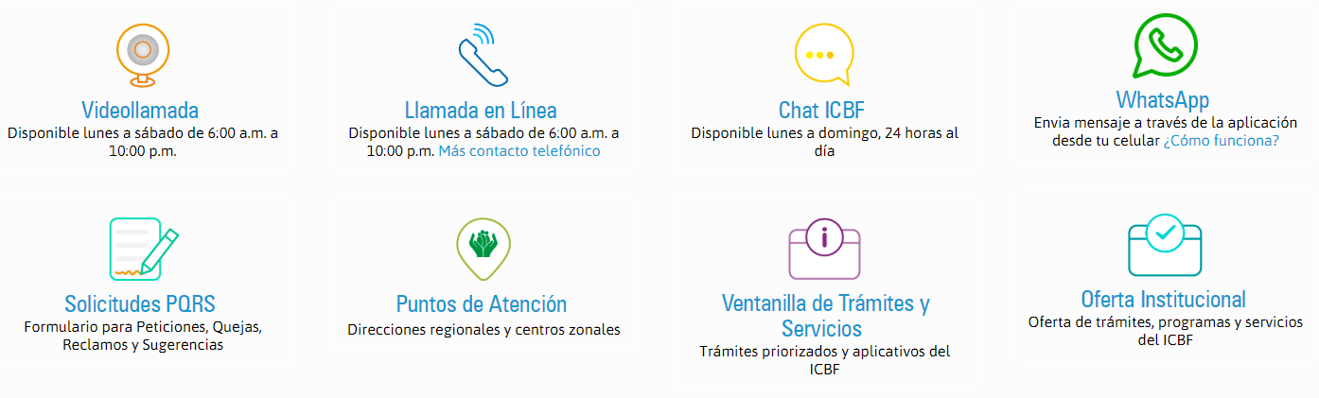
PÚBLICA
Notes:
Requisitos a los cuales la información de la diapositiva da respuesta:
Temas sobre los cuáles la entidad divulga información en el proceso de rendición de cuentas.

Slide 60
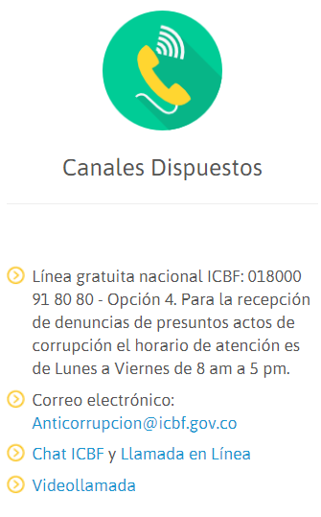
LÍNEA ANTICORRUPCIÓN Y PÁGINA WEB
Línea anticorrupción
Página web: www.icbf.gov.co
Programas, estrategias y servicios
Trámites
Espacios de participación en línea
Oferta de información en canal electrónico
Conjuntos de datos abiertos disponibles
Avances y resultados de la gestión institucional
El Plan anticorrupción y de atención al ciudadano
Informes de Rendición de Cuentas y Mesas Públicas
Y más…
PÚBLICA
Notes:
Requisitos a los cuales la información de la diapositiva da respuesta:
Temas sobre los cuáles la entidad divulga información en el proceso de rendición de cuentas.

Slide 61

10. Evaluación
PÚBLICA

Slide 62


EVALUACIÓN MESA PÚBLICA
Con el objetivo de conocer la percepción de los participantes acerca de la Mesa Pública realizada por el ICBF, se les solicita diligenciar una evaluación de la misma
PÚBLICA
Notes:
Requisitos a los cuales la información de la diapositiva da respuesta:
Analizar las evaluaciones, recomendaciones u objeciones recibidas en el espacio de diálogo para la rendición de cuentas.
Diligenciar el formato interno de reporte definido con los resultados obtenidos en el ejercicio.
Recopilar recomendaciones y sugerencias de los servidores públicos y ciudadanía a las actividades de capacitación, garantizando la cualificación de futuras actividades.

Slide 63


Gracias
PÚBLICA

